Slide 1

OFICINA ASESORA DE CONTROL INTERNO DISCIPLINARIO
ORIENTACIÓN
EN CÓDIGO ÚNICO DISCIPLINARIO
LEY 734/2002
Ley derogada, a partir del 1 de julio de 2021, por el artículo 265 de la Ley 1952 de 2019

Slide 2


Adelanta procesos disciplinarios en primera instancia a los servidores públicos de la administración central de la Alcaldía Municipal de Dosquebradas
FUNCIÓN CORRECTIVA
OFICINA ASESORA DE CONTROL INTERNO DISCIPLINARIO
LEY 734-2002
Incide en la prevención de faltas disciplinarias y desarrolla investigaciones relacionadas con la conducta disciplinaria de los servidores públicos.
FUNCIÓN PREVENTIVA
Incide en la prevención de faltas
disciplinarias y desarrolla ‘
investigaciones relacionadas con la conducta disciplinaria de los servidores públicos.

Slide 3
DIFERENCIA ENTRE CONTROL INTERNO DISCIPLINARIO Y
CONTROL INTERNO
CONTROL INTERNO
CONTROL INTERNO DISCIPLINARIO
Medir y evaluar de forma oportuna, independiente y objetiva la eficacia, eficiencia y efectividad de los procesos en la Administración Central del Municipio de Dosquebradas, así como fomentar periódicamente la cultura del control en los servidores públicos y facilitar oportunamente al interior y exterior de la entidad los flujos de información con los organismos de control externo, permitiendo a la Alta dirección orientar las estrategias que mejoren las operaciones de la entidad. NO tiene facultad sancionatoria.
Conocer, evaluar y decidir dentro de los términos de ley en primera instancia los procesos disciplinarios a través de la investigación en el proceso verba u ordinario para determinar la existencia de responsabilidad disciplinaria de los servidores y ex servidores públicos que atentan contra el ejercicio de la función pública en la administración central del Municipio de Dosquebradas.

Slide 4








¿Quiénes ejercen la Potestad Disciplinaria?
REGIONALES
PROVINCIALES
  PRIMERA INSTANCIA
(Asesor)

Slide 5
Formas de iniciar la acción disciplinaria (Art. 69)
De oficio: Iniciativa de la autoridad disciplinaria para adelantar investigaciones de comportamientos que puedan constituir una falta disciplinaria.
Por informe: Cualquier funcionario que da cuenta de presuntos comportamientos disciplinables de servidores públicos.
Por queja: formulada por cualquier persona.
Por anónimo: que amerite credibilidad y contenga un medio probatorio que permita comprobar la falta disciplinaria.

Slide 6
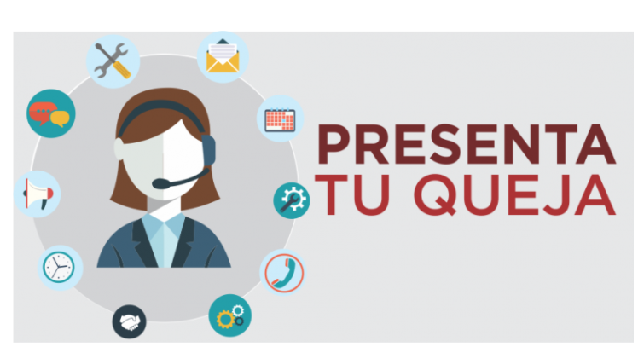


¿De qué forma puedo presentar una queja y en dónde?
Si usted desea interponer una queja contra un servidor público tiene tres opciones:
Acercándose personalmente a la Ventanilla Única Para la radicación en la oficina de Atención al Ciudadano ventanilla única ubicada en el primer piso del CAM Alcaldía de Dosquebradas.
Enviar su queja por correo electrónico puede hacerlo, escribiendo a la siguiente dirección: controlinternodisciplinario@dosquebradsa.gov.co
Interponer su queja en línea en el enlace:
https://www.gobeldosquebradas.com/pqrs/radicacion/

Slide 7


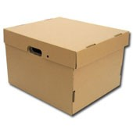







PROCESO DE RECEPCIÓN DE LA QUEJA
.
2. Sistematización de la queja
3. Pasa a reparto
Radicación de la queja a través de:
Ventanilla única
Vía Web
Informe servidor público
4. Se reparten los expedientes a los operadores
5. Valoración y asignación de número de expediente
7. Si la decisión es apelada, pasa a segunda instancia para ser resuleta por el señor alcalde.
7.Se desarrolla el debido proceso y se garantiza el derecho a la defensa
6. Crear Expediente
8. Se culmina la investigación con:
Fallo Disciplinario
Terminación y archivo

Slide 8
DESTINATARIOS DE LA LEY DISCIPLINARIA
SERVIDORES PÚBLICOS
Elección Popular
Empleados Públicos
(Nombrados mediante Actos Administrativos)
3. Nombrados en Carrera Administrativa
4. Trabajadores oficiales
5. Particulares contratistas: Quienes cumplan labores de supervisión o interventoría de los contratos estatales, quienes ejerzan funciones públicas y quienes administren recursos públicos.
Aunque se encuentren retirados del servicio
El particular disciplinable es investigado exclusivamente por la Procuraduría General de la Nación

Slide 9
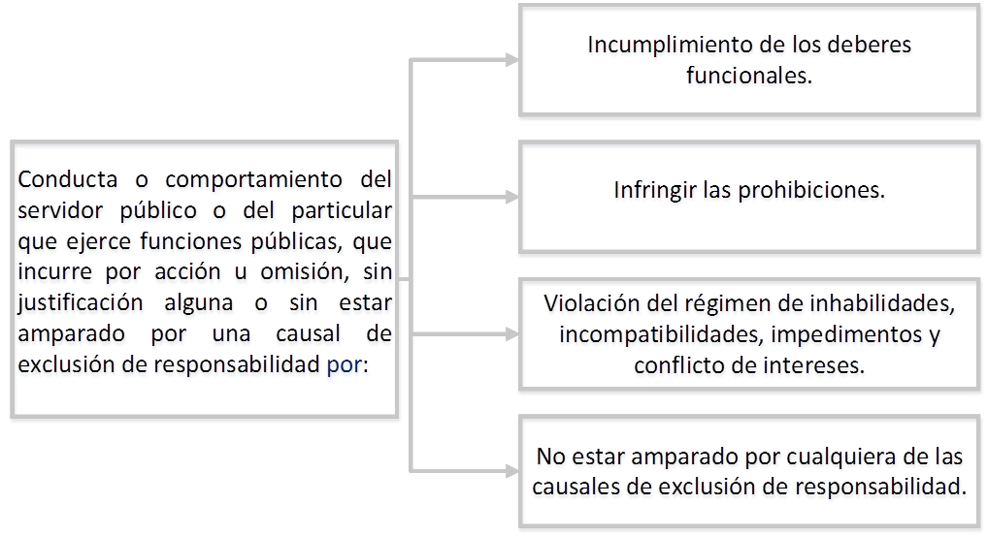
¿Qué es una falta disiciplinaria?
Arts. 23 y 50 de la Ley 734 de 2002
“Incumplimiento del deber funcional que afecte que afecta la función pública”

Slide 10






EL DEBER FUNCIONAL
Son las funciones y responsabilidades que tiene todo servidor público de acuerdo a su cargo. Contempladas principalmente en la Constitución, leyes, decretos, acuerdos, reglamentos y manuales de funciones.
EJEMPLO: Es deber deber funcional dedicar la totalidad del tiempo reglamentario de trabajo al desempeño de las funciones encomendadas.
EL INCUMPLIR ESTE DEBER TIENE COMO EFECTO:
FALTA GRAVÍSIMA
Abandono injustificado del cargo, función o servicio.
FALTA LEVE
Incumplimiento en el horario de trabajo.
FALTA GRAVE
Inasistencia a laborar.
FALTA GRAVE
Inasistencia a laborar.
FALTA GRAVÍSIMA
Abandono injustificado del cargo, función o servicio.

Slide 11

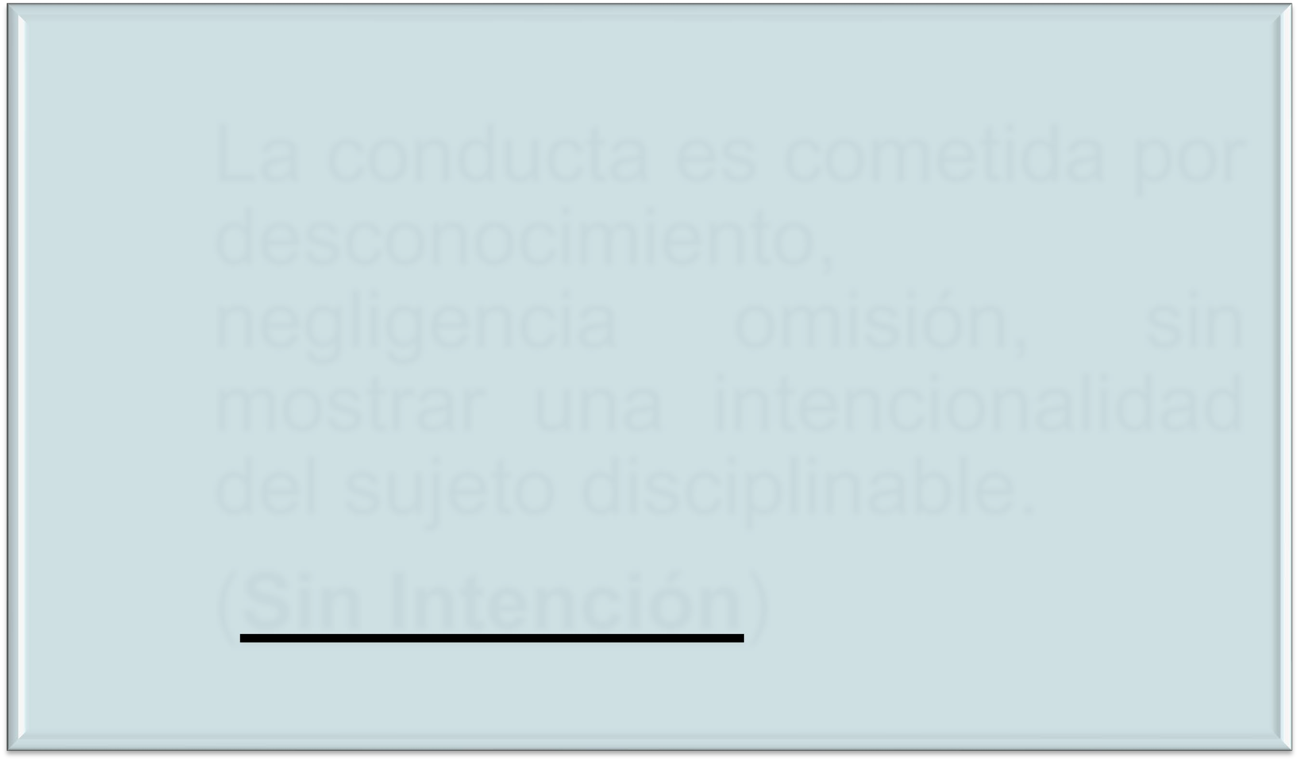
GRADO DE CULPABILIDAD
CULPA
La conducta es cometida por desconocimiento, omisión, sin mostrar una intencionalidad del sujeto disciplinable.
(Sin Intención)

Slide 12
GRADO DE CULPABILIDAD
DOLO
La conducta es cometida con pleno conocimiento y con la voluntad de hacerlo pese a dicho conocimiento (Intención)

Slide 13


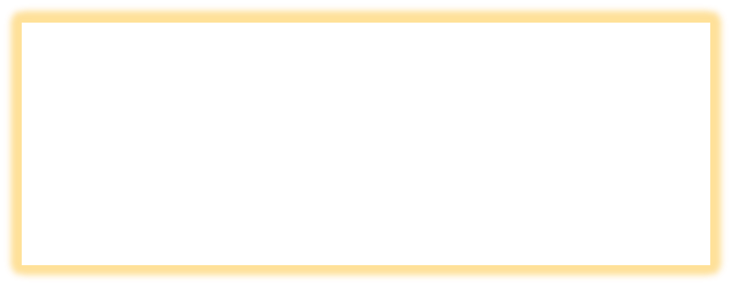



Tipos de faltas disciplinarias y sus consecuencias
TIPO DE FALTA
CULPABILIDAD
SANCIÓN
Culpa
Amonestación a la hoja de vida
LEVE
Dolo
Multa de 10 a 180 días de salario
Culpa
Suspensión de 1 a 12 meses
GRAVE
Dolo
Suspensión mas inhabilidad especial de 1 a 12 meses
Culpa Grave
Suspensión mas inhabilidad especial de 1 a 12 meses
GRAVÍSIMA
Dolo Gravísima
Destitución e inhabilida general
Dolo
Destitución e inhabilida general

Slide 14
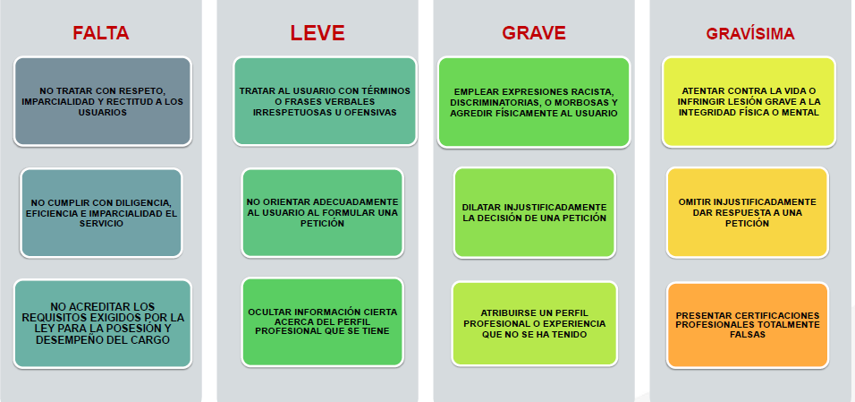

Slide 15
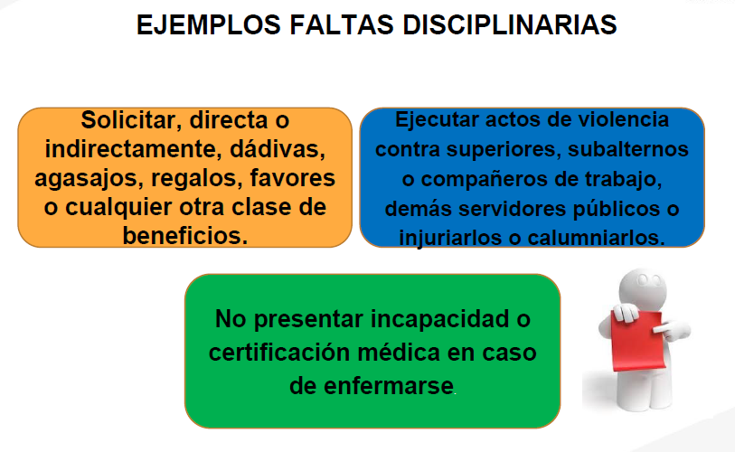

Slide 16
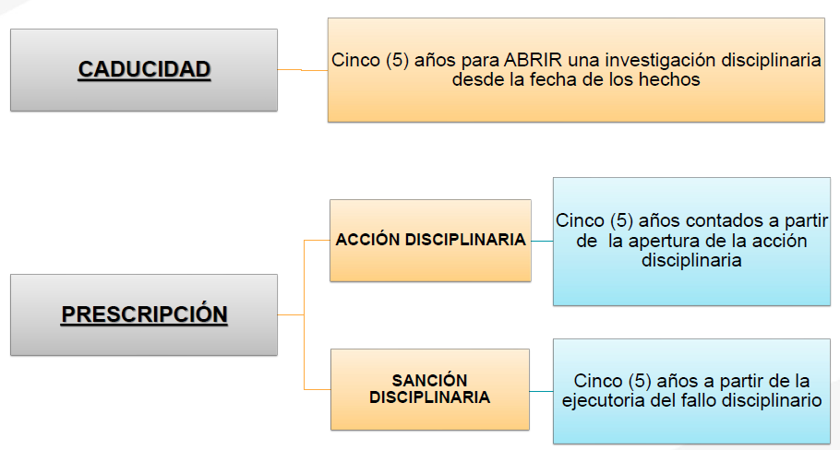
Caducidad y prescripción de la acción disciplinaria

Slide 17
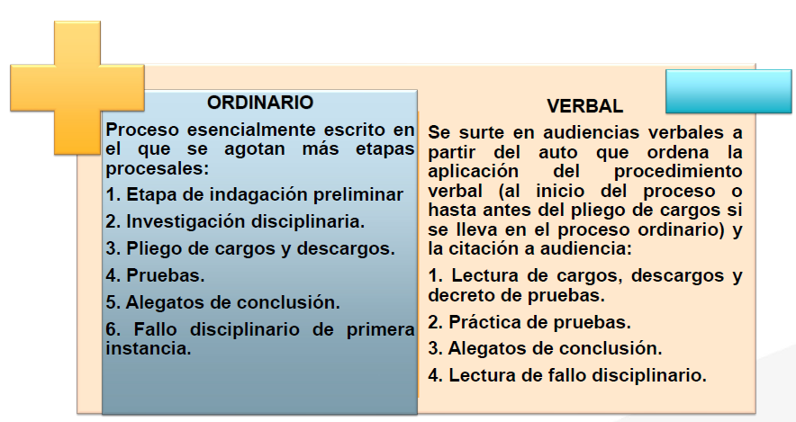
Tipos de procedimientos disciplinarios

Slide 18
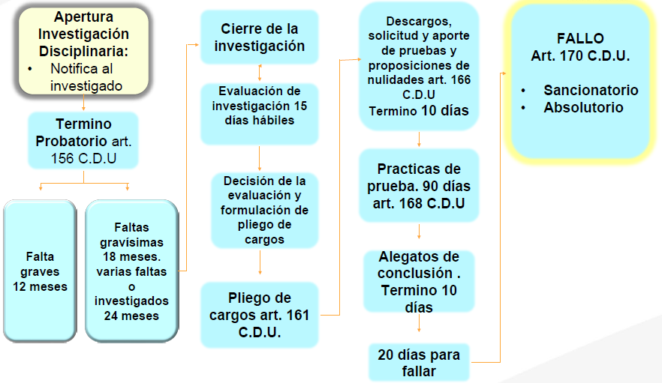
Procedimiento ordinario

Slide 19
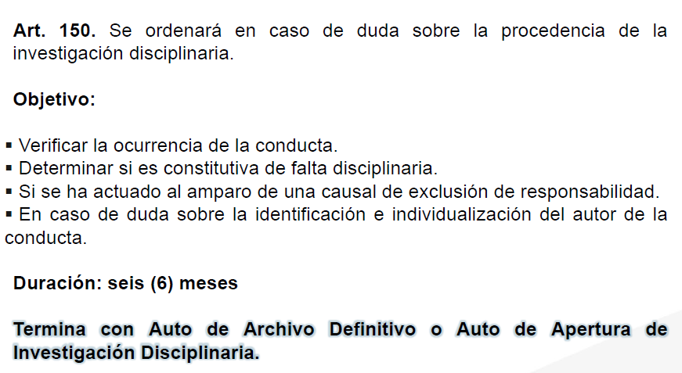
Apertura de indagación preliminar:

Slide 20
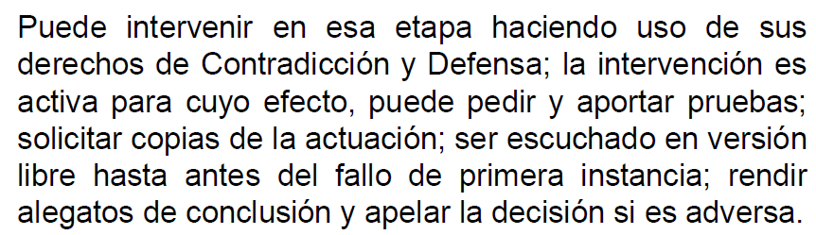
Derechos que tiene el servidor público en toda
la investigación disciplinaria

Slide 21
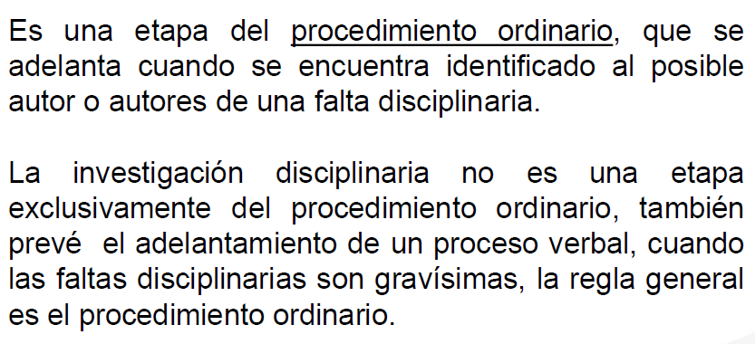
Apertura de investigación disciplinaria

Slide 22
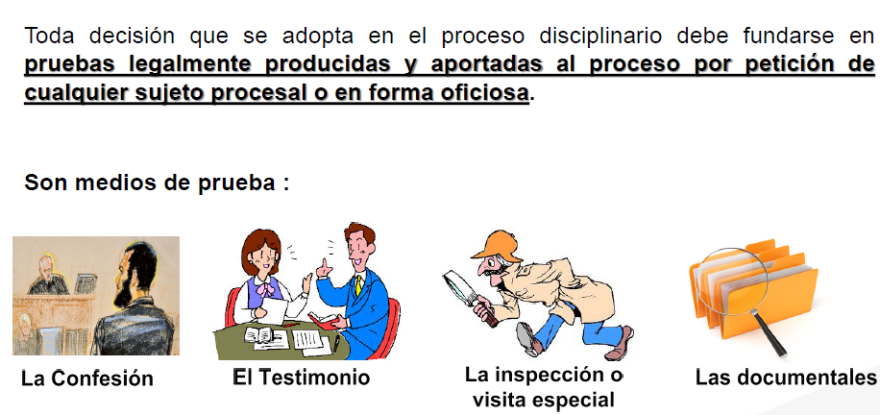
Pruebas proceso disciplinario:

Slide 23
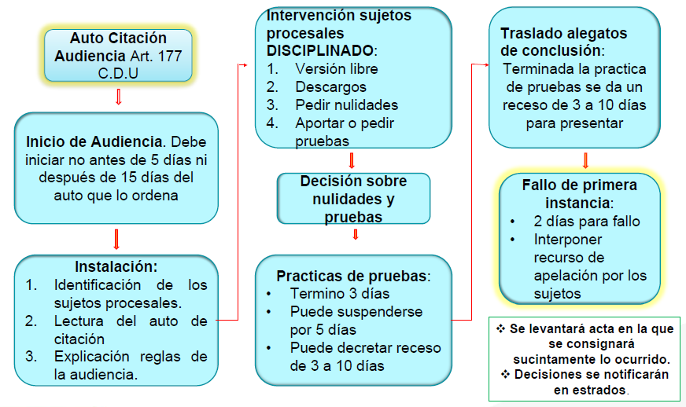
Procedimiento verbal

Slide 24
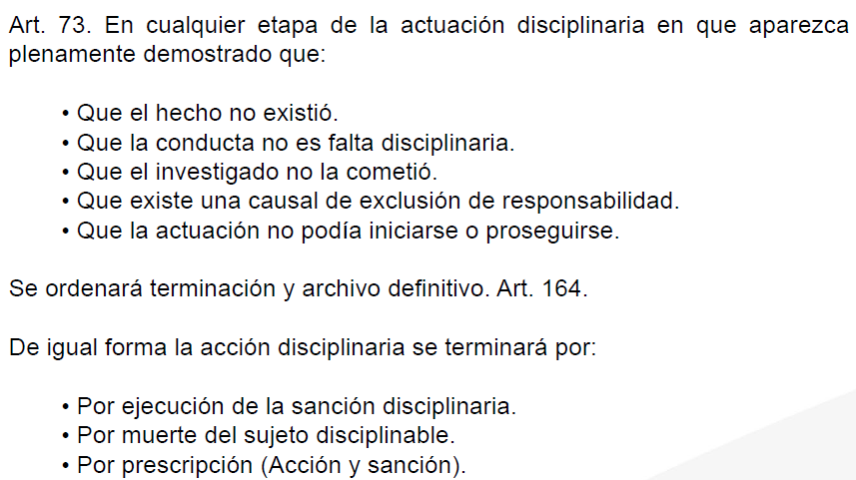
Formas de terminación de la acción disciplinaria

Slide 25
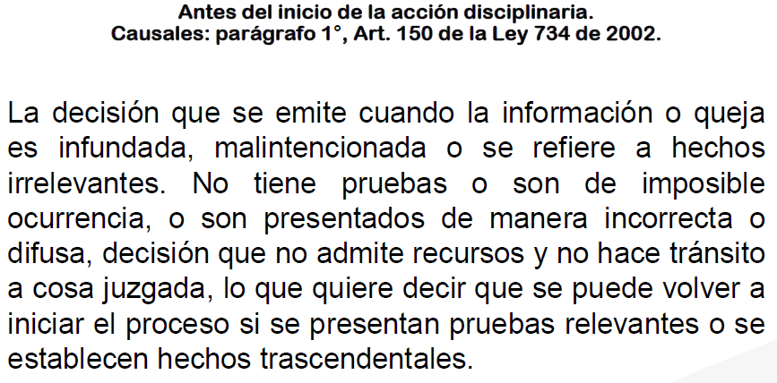
Auto inhibitorio

Slide 26
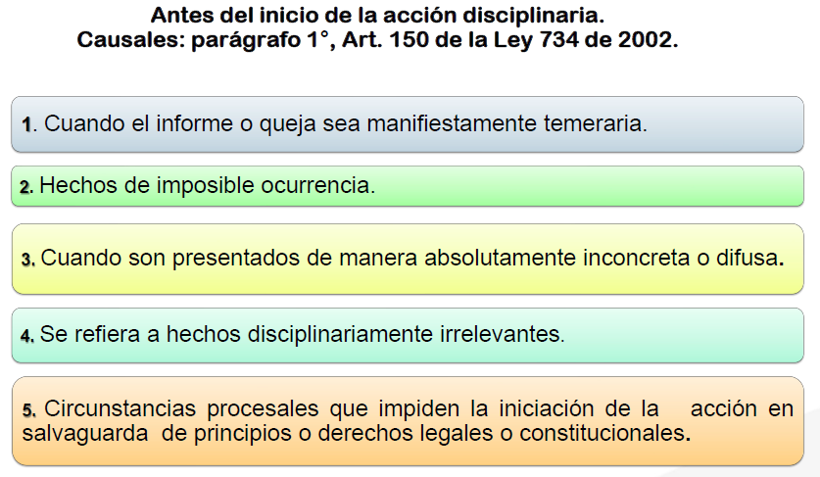
Auto inhibitorio

Slide 27
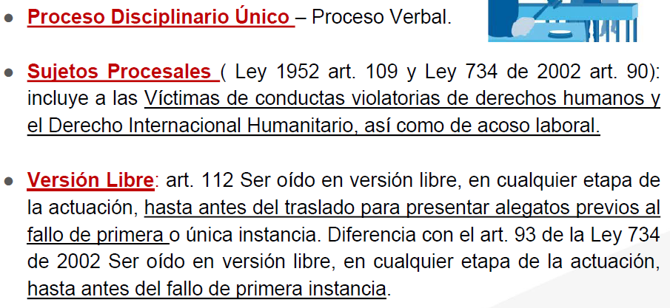
Otros cambios con la ley 1952 de 2019

Slide 28
Recomendaciones ante el evento en que sea
Citado para ser notificado de un proceso disciplinario
1. Comparecer en forma inmediata a notificarse personalmente del proceso
2. ¿Qué pasa sino comparece a notificarse? Se surte notificación por edicto y el proceso continua
3. Solicite copia íntegra del proceso, es bueno conocer todos los pormenores que se allegan al mismo
4. Realice un estudio minucioso de su caso a fin de adoptar la decisión de asumir su propia defensa o buscar un profesional del Derecho para que la adelante
5. Solicite y aporte pruebas que sean conducentes y pertinentes para el esclarecimiento de los hechos
6. Atender el proceso con celeridad durante el tiempo que está al frente del cargo

Slide 29
Gracias por su atención

